Slide 1
구매데이터를 활용한
마케팅 방안 탐색
presentation by 최자연

Slide 2
contents list
.
1.
분석 목적
및 데이터 설명
2.
데이터 탐구
-RFM분석
3.
연관분석
-모든 계열사
4.
마케팅 방안 제고
-A계열사 중심

Slide 3

[분석 목적]
구매데이터를 어떻게 활용할 것인가?
[데이터 구조]
1
분석 목적
및 데이터 설명
데이터 및 변수 설명
.

Slide 4

1. 분석 목적 2. 데이터 구조
고객에 대해 어떻게 더 잘 이해할 수 있을까?
어떤 제품끼리 프로모션을 해야 효과가 좋을까?
특정 고객의 가치는 어느 정도이며 어떻게 고객을 분류해 관리할 수 있을까?

Slide 5

1. 분석 목적 2. 데이터 구조
데이터를 통해
마케팅에 관한 insight를 얻고자 함
비효율적인 마케팅 비용 감소와
효과적인 마케팅을 통한 이윤 증가

Slide 6



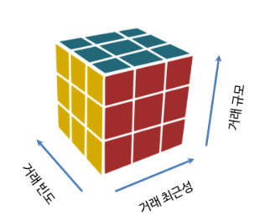
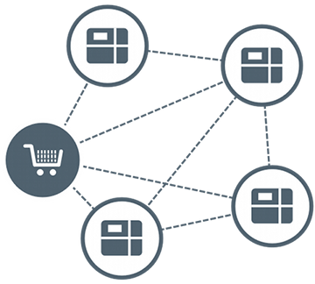

1. 분석 목적 2. 데이터 구조
RFM 분석을 통한
고객 분류 및 클러스터 별
마케팅 전략
연관분석을 통한
계열사별 물건 배치, 프로모션 활용 insight
A계열사를 중심으로
세부적인 연관분석 및
마케팅 전략 제고

Slide 7
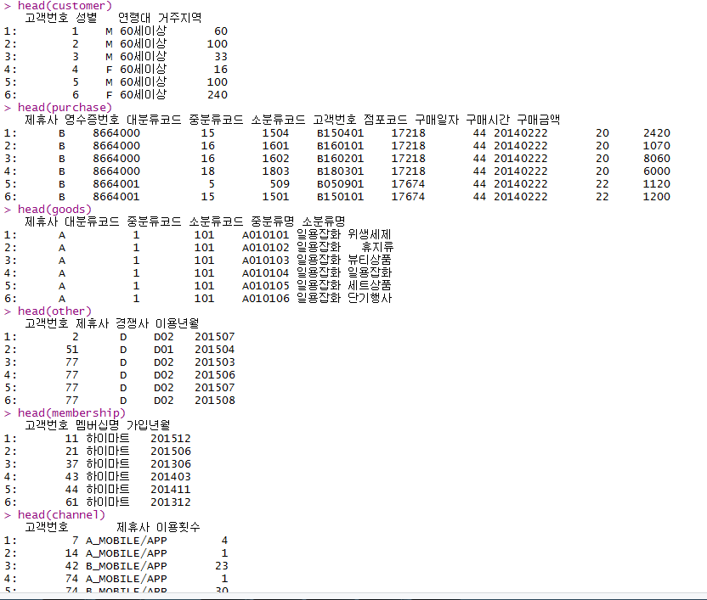
1. 분석 목적 2. 데이터 구조
데이터 목록
출처:L.Point 공모전 당시 배포한 데이터 셋
1 | 고객 기본 데이터 | customer | 19,383개
2 | 2년간의 고객 구매 데이터 | purchase | 28,593,030개
3 | 상품 데이터 | goods | 4,386개
4 | 고객의 경쟁사 이용 데이터 | other | 28,159개
5 | 고객의 멤버십 가입 데이터 | membership | 7,456개
6 | 고객의 채널 이용 데이터 | channel | 8,824개

Slide 8
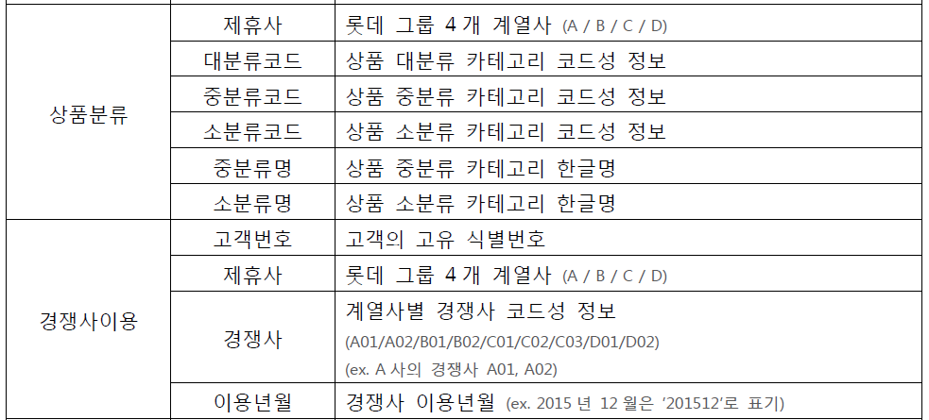
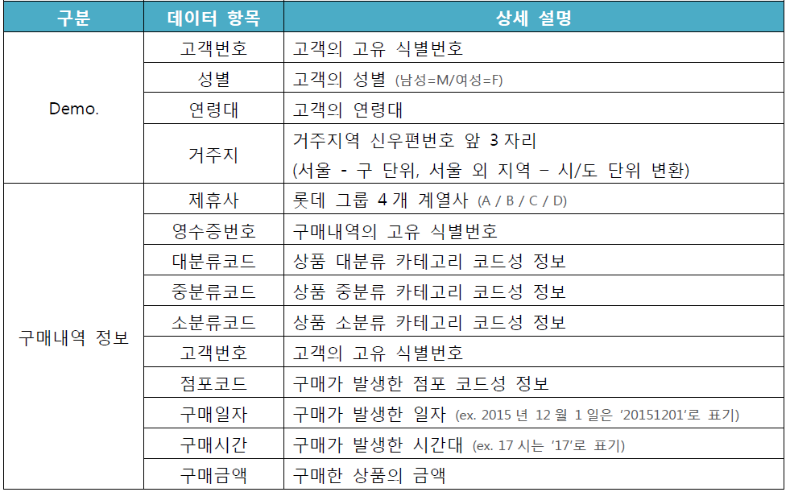
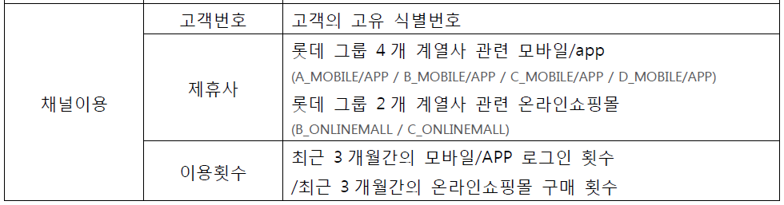
1. 분석 목적 2. 데이터 구조
변수 설명

Slide 9
[데이터 탐구]
데이터의 시각화
[RFM 분석]
2
데이터 탐구
-RFM 분석
데이터 및 변수 설명
[클러스터링]
고객의 RFM별 군집화
[결과]
.
군집 활용

Slide 10
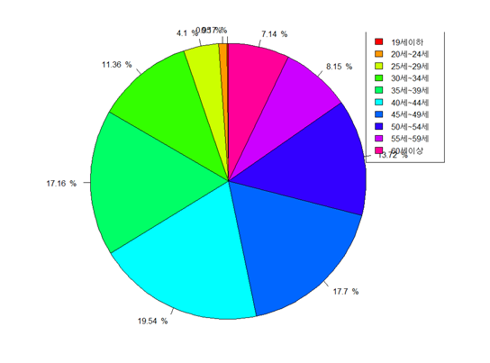
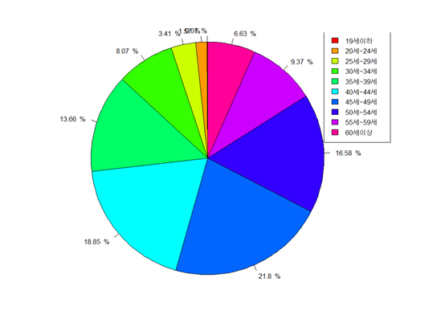
1. 데이터 탐구 2. RFM 분석 3. 클러스터링 4. 결과
남/여 고객 나이 비율
남자
여자

Slide 11
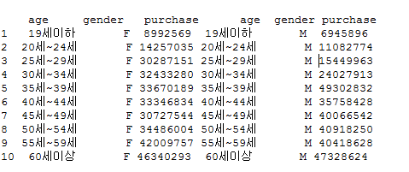
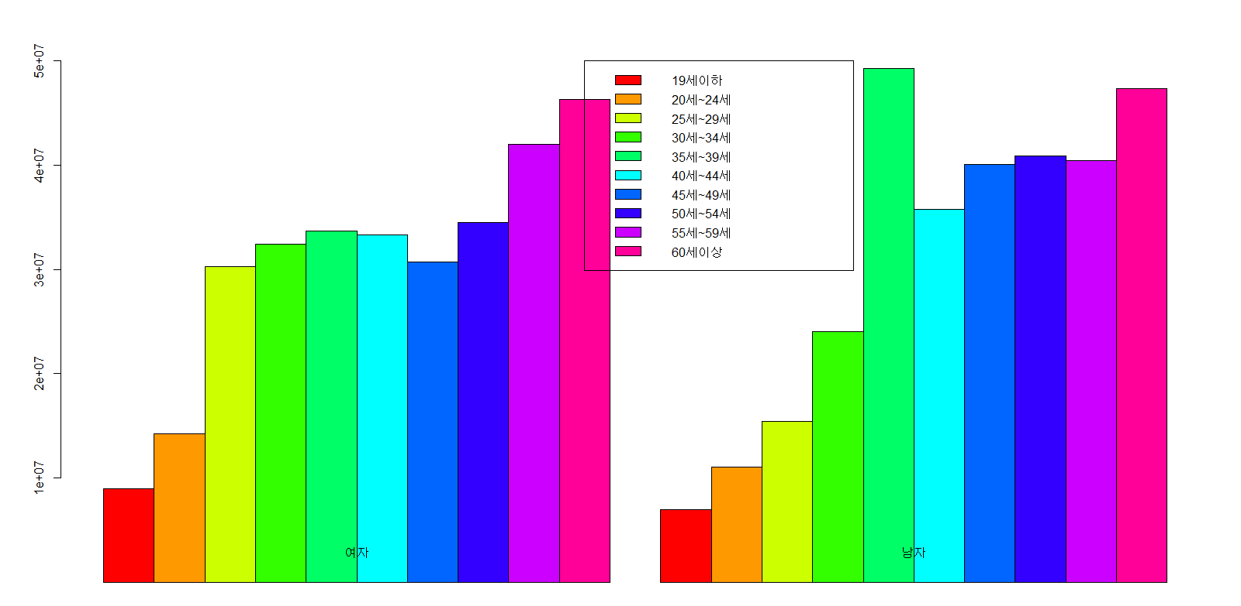
1. 데이터 탐구 2. RFM 분석 3. 클러스터링 4. 결과
성별/나이대별 평균 구매금액
여자는 60세 이상이, 남자는 30대 후반일 때 평균 구매금액이 가장 높은 것으로 나타났다.
남자

Slide 12
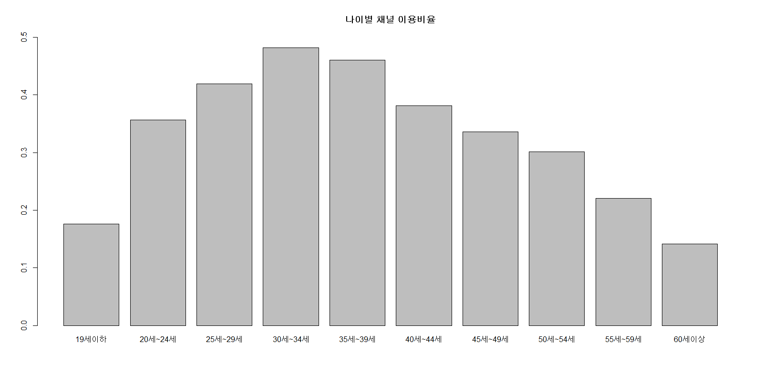
1. 데이터 탐구 2. RFM 분석 3. 클러스터링 4. 결과
나이별 채널 이용비율
채널 이용률은 30대가 가장 높으며 연령대가 높아질 수록 이용률이 줄어든다.
바쁜 직장인들이 모바일과 온라인을 활용하여 쇼핑을 하고 있기 때문으로 보인다.

Slide 13
1. 데이터 탐구 2. RFM 분석 3. 클러스터링 4. 결과
멤버십 가입이 경쟁사 이용에 영향을 미치는가?
나이별 멤버십 가입 비율
나이별 경쟁사 이용한 적이 있는 비율
멤버십 비가입자 중 경쟁사 이용비율
멤버십 가입자 중 경쟁사 이용비율
테이블을 보면 멤버십 가입자가 경쟁사를 이용, 즉 이탈하는 비율이 비가입자에 비해 오히려 높거나 크게 차이가 나지 않는다.
이 기업의 멤버십 가입이 고객의 충성도를 높이는 유인이라고 보기 어렵다.

Slide 14
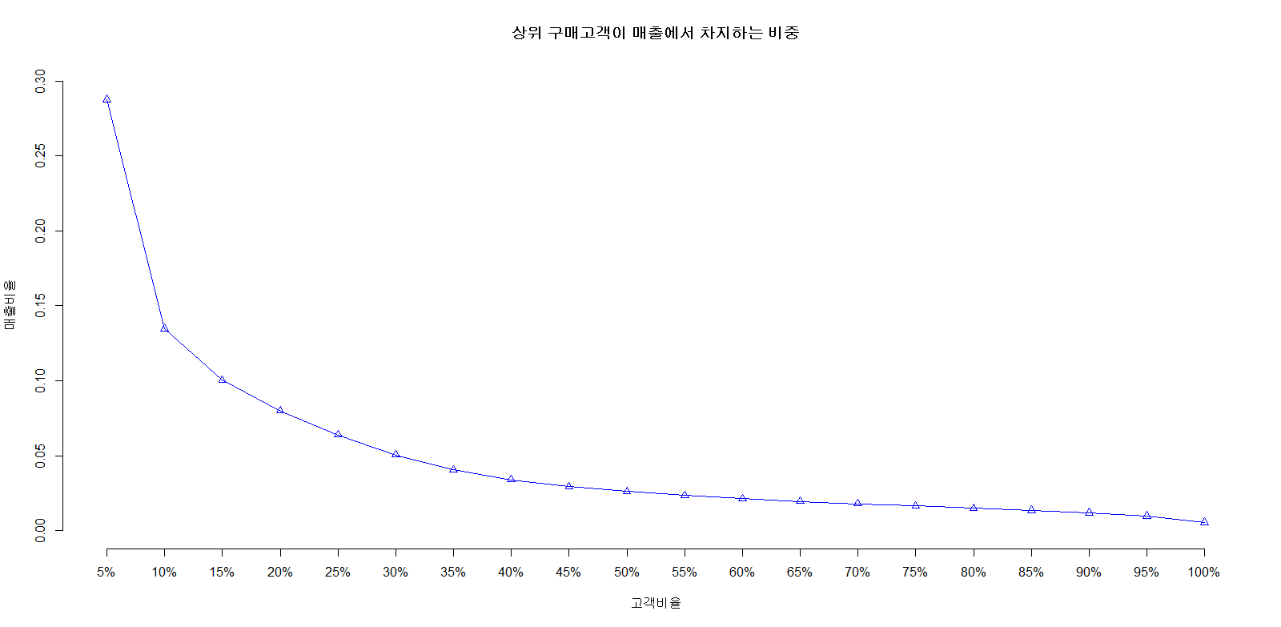
1. 데이터 탐구 2. RFM 분석 3. 클러스터링 4. 결과
상위 5% 고객이 매출의 약 30%를, 10%의 고객이 50% 가까이를 차지하는 롱테일 현상이 보인다.

Slide 15
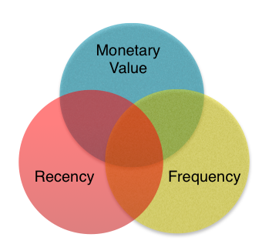

1. 데이터 탐구 2. RFM 분석 3. 클러스터링 4. 결과
Recency(R) : 현재 시점에서 가장 최근의 구매 날짜 뺀 값
Frequency(F) : 일정 기간 동안 구매한 횟수
Monetary(M) : 구매당 사용한 금액의 평균
이를 통해 고객을 분류하여
각기 다른 타겟 마케팅 전략을 세울 수 있다

Slide 16

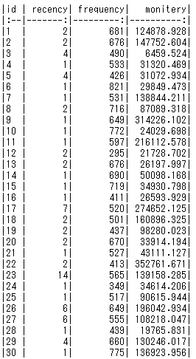
1. 데이터 탐구 2. RFM 분석 3. 클러스터링 4. 결과
고객별 RFM
(14.01.01~15.12.31 데이터 기준)
R : 16.01.01부터 최근 구매까지의 일수
F : 2년 간의 구매 빈도수
M : 구매 총합/F

Slide 17
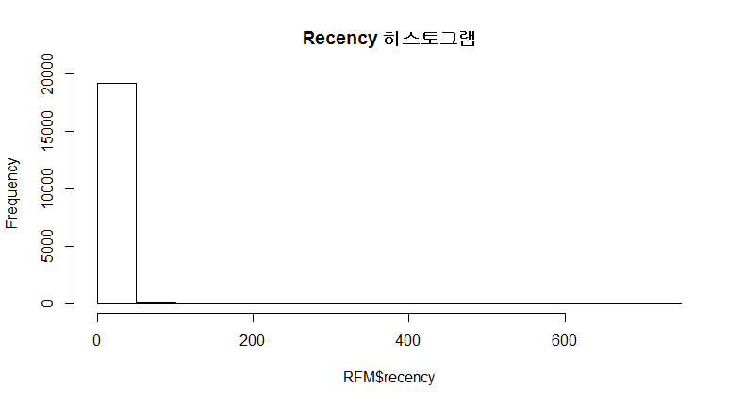
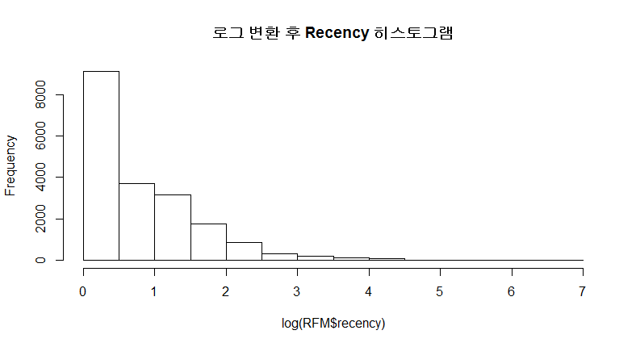
1. 데이터 탐구 2. RFM 분석 3. 클러스터링 4. 결과
Recency 히스토그램
왜도가 심하기 때문에
로그 변환

Slide 18
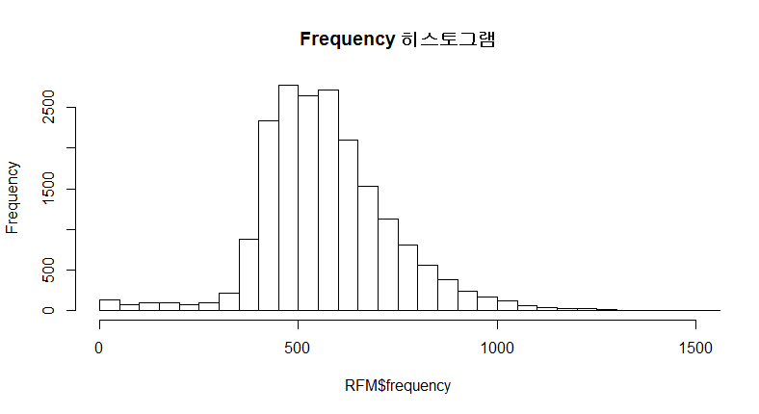
1. 데이터 탐구 2. RFM 분석 3. 클러스터링 4. 결과
Frequency 히스토그램

Slide 19
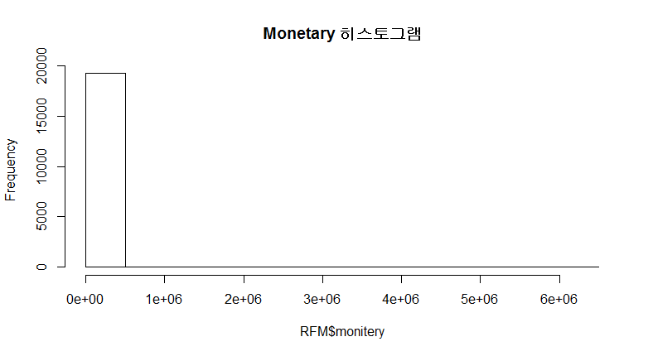
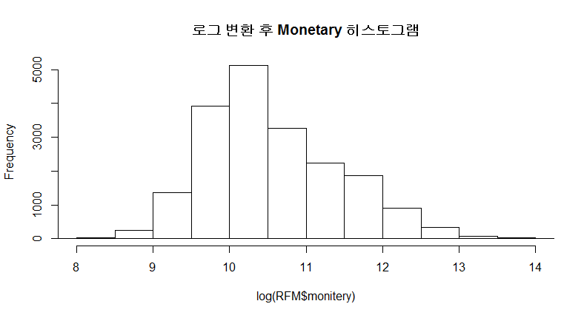
1. 데이터 탐구 2. RFM 분석 3. 클러스터링 4. 결과
Monetary 히스토그램
왜도가 심하기 때문에
로그 변환

Slide 20
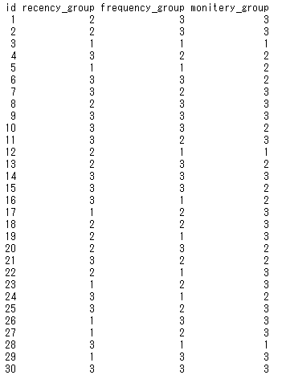
1. 데이터 탐구 2. RFM 분석 3. 클러스터링 4. 결과
클러스터링
group 3
상위 1/3
group2
1/3~2/3
R,F,M별로 정렬 후
세 그룹으로 나눔
group1
하위 1/3

Slide 21
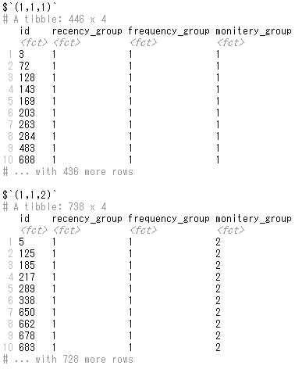

1. 데이터 탐구 2. RFM 분석 3. 클러스터링 4. 결과
그룹별 분포
<총 27개의 그룹 생성>
<그룹별 고객 수>

Slide 22
1. 데이터 탐구 2. RFM 분석 3. 클러스터링 4. 결과
그룹별 마케팅 전략
H:High
(group2이상)
L:Low
(group1)
(H,H,H)
우량 고객
(L,H,H)
과거 우량고객
●고객을 유지하기 위해서 VIP 전용 쿠폰 및 서비스 제공
●차별화된 오퍼링 제공
●리워드를 통해 재방문 유도
●새로운 제품/모델 전환 유도하기 위한 이벤트 개최
(H,L,H)
잠재 우량 고객
(H,H,L)
高충성도 低수익성 고객
●연관 분석이나 협업필터링을 통해 제품 추천
●정기적인 DM
● 고가 제품에 대한 리워드 제공
●프리미엄 제품 마케팅 강화

Slide 23
1. 데이터 탐구 2. RFM 분석 3. 클러스터링 4. 결과
그룹별 마케팅 전략
H:High
(group2이상)
L:Low
(group1)
(H,L,L)
신규 고객
(L,H,L)
잠재 고객
●신규 고객 전용 할인쿠폰 제공
●장기적인 관계로 이어지기 위해 멤버십 가입 유도
●수익성 향상 및 재방문 유도를 위해 샘플이나 인센티브 제공
●각종 혜택 강조
(L,L,H)
휴면 고객
(L,L,L)
이탈 고객
●오랜만에 구매 시 할인쿠폰 제공
●장기적인 충성도 향상에 집중
●우선순위상 가장 마지막 고객으로 타겟 마케팅 투자 최소화
●긍정적인 기업 이미지 강조

Slide 24
[모델 소개]
연관 분석이란?
[전처리]
3
연관 분석
-모든 계열사
데이터 가공
[분석]
가공한 데이터로 모델 적용
[결과 해석]
.
활용 방안 제안

Slide 25
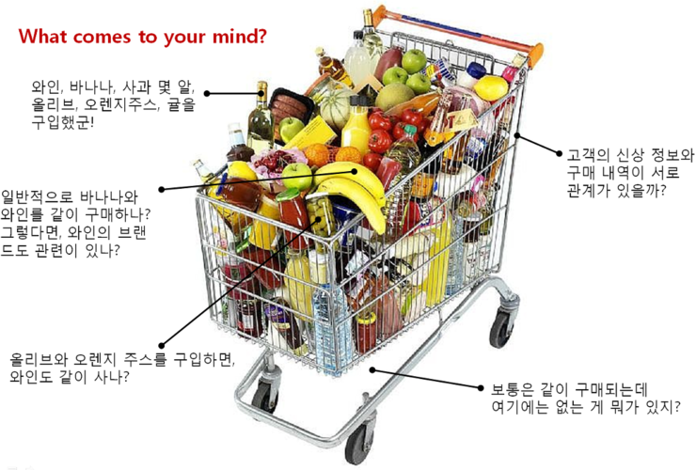
1. 모델 소개 2. 전처리 3. 분석 4. 결과 해석
연관분석(Association Rule)
고객의 구매 데이터를 통해 장바구니에 함께 담을 확률이 높은 상품군을 추려내어 프로모션이나 상품 배열에 활용할 수 있다

Slide 26
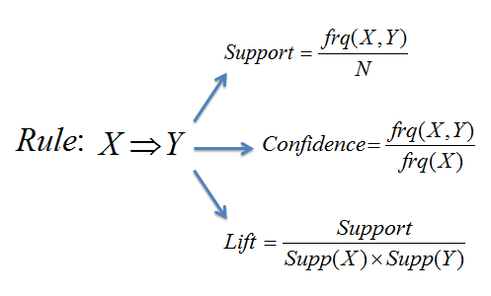
1. 모델 소개 2. 전처리 3. 분석 4. 결과 해석
지표
Support(X=>Y)
: 전체 거래 중에서 상품 X와 Y를 포함할 확률. 값이 클수록 자주 발생하는 거래
2. Confidence(X=>Y)
: X를 구매한 경우, Y를 구매할 확률
3. Lift(X=>Y)
: X를 구매한 경우, 그 거래가 Y를 포함하는 경우와 Y가 임의로 구매되는 경우의 비.
X와 Y의 구매패턴이 독립적인지, 상관관계가 있는지를 의미. 1보다 클수록 양의 상관관계, 1은 독립

Slide 27


1. 모델 소개 2. 전처리 3. 분석 4. 결과 해석
데이터 점검 & 변환
Null값 확인->없음
데이터 타입 일치하는지,
음수 등 이상 값 있는지 체크
계열사(A,B,C,D) 별로 구매 데이터 셋 4개로 분리
구매 데이터 셋을 상품 데이터 셋과 소분류코드
기준으로 조인하여 소분류 명 컬럼 추가

Slide 28
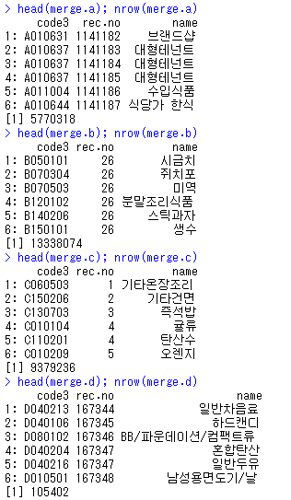
1. 모델 소개 2. 전처리 3. 분석 4. 결과 해석
분석에 이용할 데이터 셋
영수증 번호와 상품 소분류명
컬럼이 들어가 있는
네 개의 데이터 셋 생성
데이터 개수
계열사 A: 5,770,318개
계열사 B: 13,338,074개
계열사 C: 9,379,236개
계열사 D: 105,402개

Slide 29

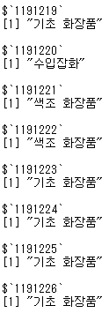
1. 모델 소개 2. 전처리 3. 분석 4. 결과 해석
분석 과정
제휴사별로 영수증 번호를 기준으로 나눠 장바구니 리스트 만들기
모델에 적용하기 위해 리스트를 transaction 클래스로 변환
R에서 arules 패키지 이용하여
연관규칙 분석

Slide 30
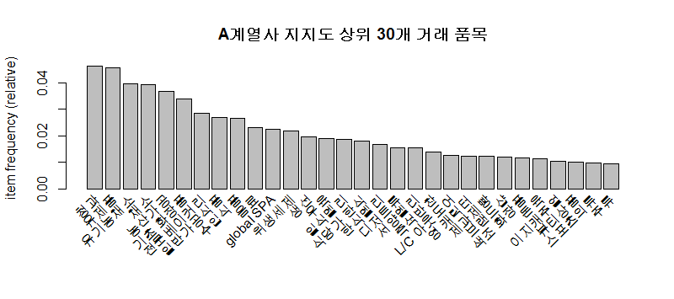
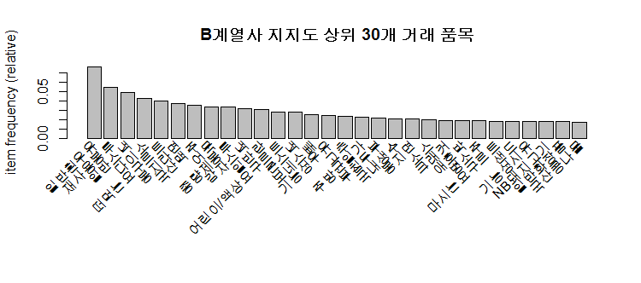
1. 모델 소개 2. 전처리 3. 분석 4. 결과 해석
계열사별 상위 거래 품목
A 계열사
: 백화점으로 추정
B 계열사
: 마트로 추정

Slide 31
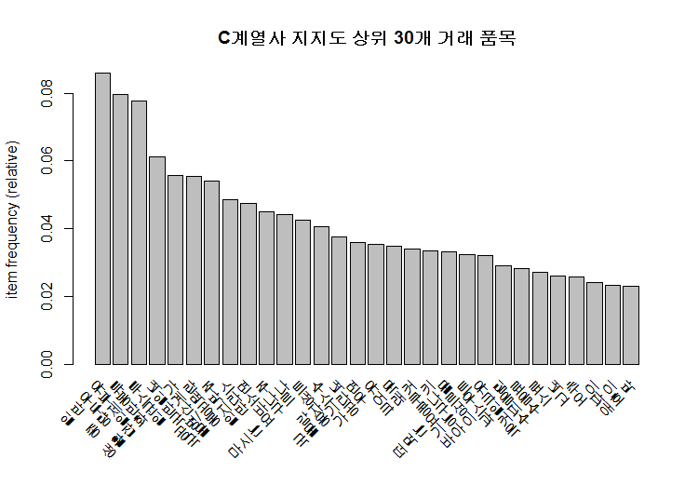
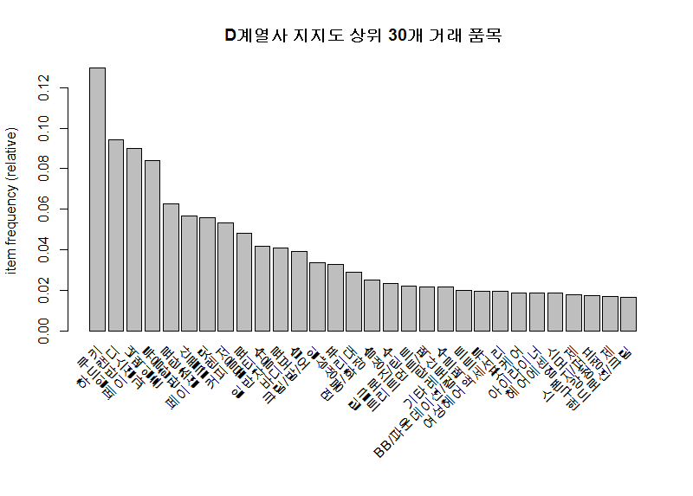
1. 모델 소개 2. 전처리 3. 분석 4. 결과 해석
계열사별 상위 거래 품목
C 계열사
: 마트로 추정
D 계열사
: 드럭 스토어로 추정

Slide 32

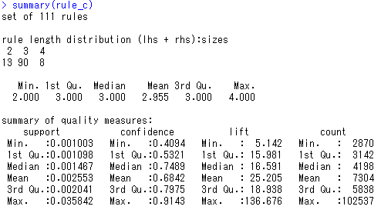
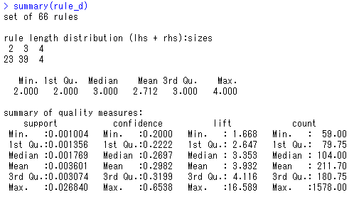
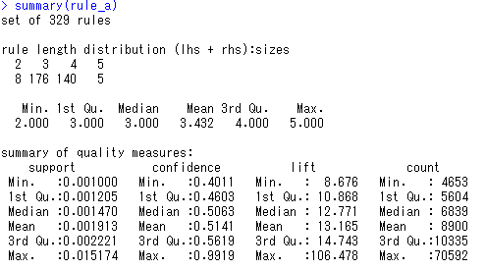
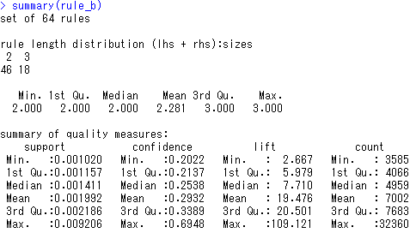
1. 모델 소개 2. 전처리 3. 분석 4. 결과 해석
모델 적용
매개변수
support-최소 구매데이터 중 0.1% 비중 차지하는 물품들 대상
confidence-최소 confidence가 0.4 또는 0.2 이상인 rule들만 선별(B,D의 경우 A,C계열사에 비해 rule의 confidence가 낮은 편)
minlen- 규칙에 포함되는 최소 물품 수

Slide 33
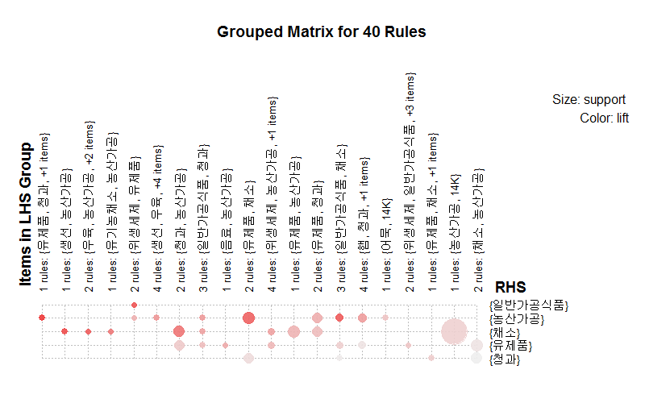
1. 모델 소개 2. 전처리 3. 분석 4. 결과 해석
rule결과(A)
<색깔이 진한 원을 중심으로>
-채소, 농수산물 등의 식료품보다는
위생세제와 일반 가공식품을 함께 구매하는 경우가 많았다
-유제품 , 채소, 청과 등을 구매할 때 농산가공물을 높은 확률로 함께 구매한다
-청과와 채소 구매 간에도 높은 상관성이 있다

Slide 34
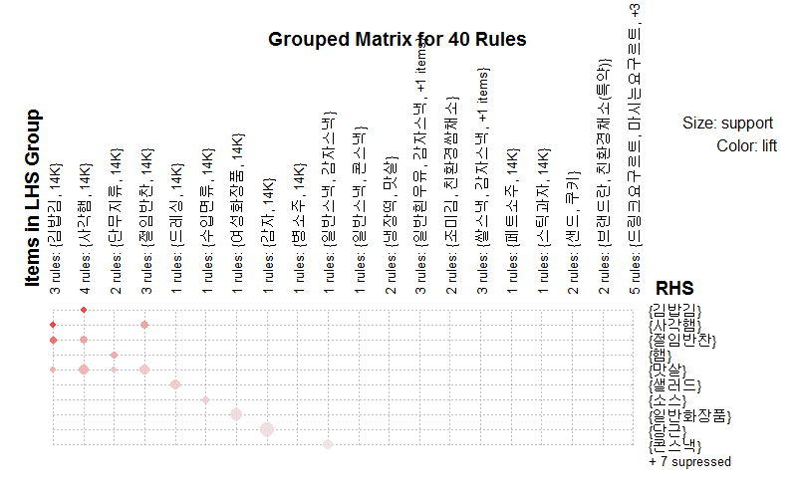
1. 모델 소개 2. 전처리 3. 분석 4. 결과 해석
rule결과(B)
-다수의 rule이 높은 lift로 김밥 김과 사각 햄, 단무지류 등 김밥 재료들이 함께 장바구니에 담겼다고 나온다
-드레싱과 샐러드, 소스와 면류 등 재료와 소스를 동시에 구매하는 경우가 많았다
-주류와 스낵을 함께 구매하는 경우가 많았다

Slide 35
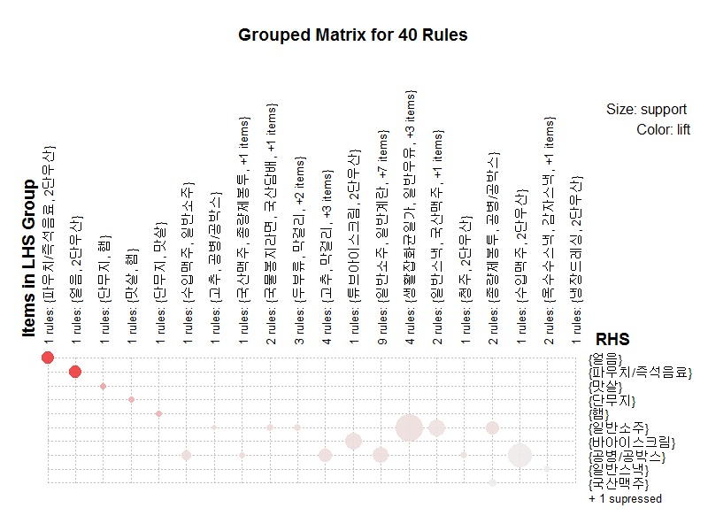
1. 모델 소개 2. 전처리 3. 분석 4. 결과 해석
rule결과(C)
- B계열사와 유사하게 재료와 소스, 김밥 재료간의 lift가 높게 나왔다
- 주류는 높은 확률로 얼음이나 담배, 종량제 봉투와 공병과 함께 구매되었다

Slide 36
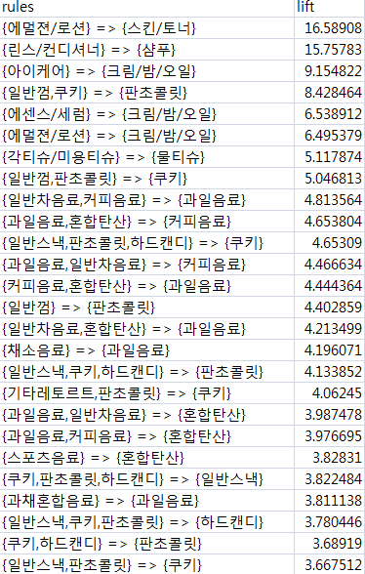
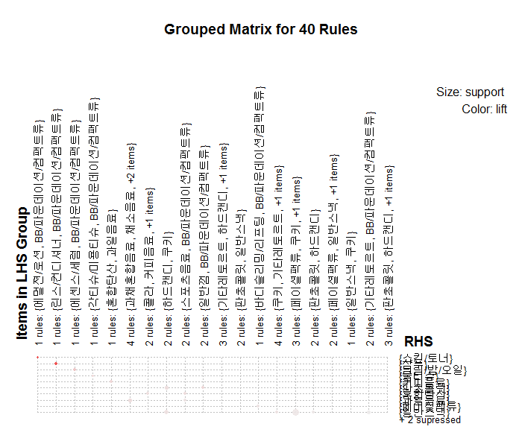
1. 모델 소개 2. 전처리 3. 분석 4. 결과 해석
rule결과(D)
-크림 류는 스킨 케어 제품 중에서도 아이 크림 류와 특히 함께 구매되는 경우가 많다
-음료나 쿠키도 역시 함께 구매되는 경우가 많다

Slide 37
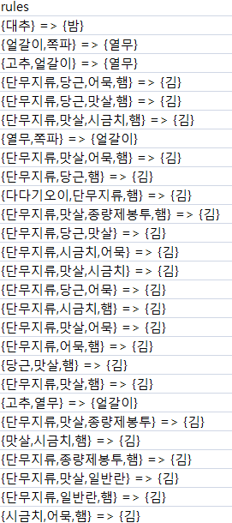
1. 모델 소개 2. 전처리 3. 분석 4. 결과 해석
활용 방안
B 계열사
: 함께 구매되는 상품 간의 배치 조정
김밥 재료는 함께 구매하는 경향이 강하므로 재료들을 서로 눈에 띄는 위치에 배치하면 재료들을 한꺼번에 구매할 확률을 높일 수 있다
비슷한 원리로 콩나물과 두부, 라면과 즉석밥, 시리얼과 우유, 대추와 밤 등이 함께 자주 구매되었으니 가깝게 배치하는 것이 좋다
소스 류나 면류는 양송이버섯, 치즈, 베이컨 등 재료와 함께 구매되는 경우가 많으므로 가까이 배치.

Slide 38
1. 모델 소개 2. 전처리 3. 분석 4. 결과 해석
활용 방안
C 계열사
: 상품 배치 또는 카탈로그 제작 시 참고
음료류/주류는 얼음, 아이스크림과 함께 구매되는 경향이 강했으므로 냉장코너와 냉동코너의 위치를 가깝게 배치하는 것 추천
두부는 나물 류의 야채들(특히 콩나물, 애호박)과 상관성이 높으므로 카탈로그 제작시 함께 배열하는 것이 좋다
D 계열사
: 프로모션 시 참고
스킨은 로션과, 크림 류는 아이 케어 제품과 함께 구매하는 경향이 강하므로 그런 제품 군끼리 1+1 행사나 하나를 사면 나머지는 할인하는 식의 프로모션 제안
바디슬리밍/리프팅 제품 군과 페이셜팩류도 함께 구매되는 경우가 많으므로 고객이 제품 구매 시 직원이 팩류 제품도 함께 추천
페이셜팩은 과자/캔디류 등이 함께 구매되는 경향이 높으므로 페이셜팩 코너에서 스낵제품이 더 잘 보이도록 배치

Slide 39
[한계]
기존 분석 한계점
[다양한 시도]
4
마케팅 방안 제고
-A 계열사 중심으로
다른 방법으로 여러 번 분석 시도
[마케팅 제안]
데이터를 기반으로 한 마케팅 방안 제고
.

Slide 40
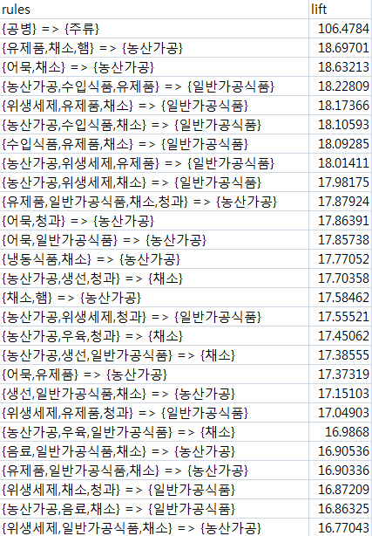
1. 한계 2. 다양한 시도 3. 마케팅 제안
기존 분석의 한계
같은 날 따로 결제한 제품을 다른 구매로 간주
백화점의 경우 층마다 계산을 따로 하기 때문에 영수증만으로 연관 분석을 하면 층이 다른 제품들 간의 상관성은 나타나지 않는다
저렴한 제품 군 위주로 분석
보통 가격대가 낮은 생필품이나 식료품의 구매 횟수가 상대적으로 높기 때문에 구매 횟수는 적지만 가격대가 높은 제품들의 rule은 보기 힘들다

Slide 41
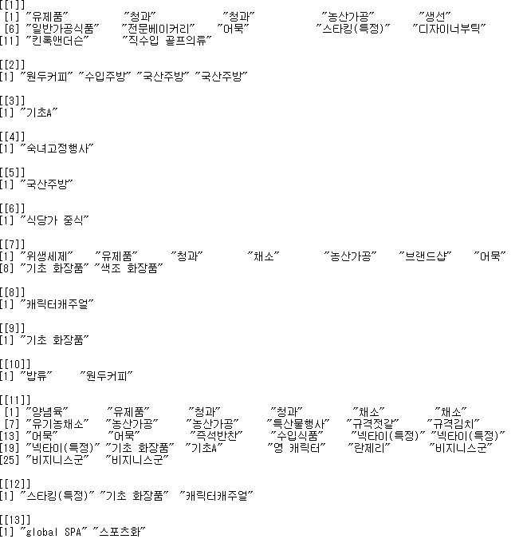
1. 한계 2. 다양한 시도 3. 마케팅 제안
분류가 다른 제품들 간의 상관성 고려
기존 분석
:영수증 번호를 기준으로 장바구니 리스트를 만듦
새로운 분석
:같은 날짜에, 같은 고객이 구매한 모든 제품을 하나의 장바구니로 보고 리스트를 만듦

Slide 42


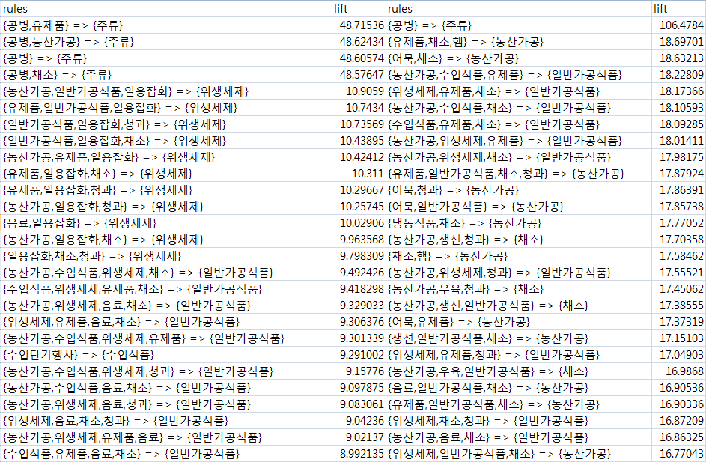
1. 한계 2. 다양한 시도 3. 마케팅 제안
분석 결과
같은 조건에서 분석했을 때,
Rule의 개수
330 -> 1380 로 증가

Slide 43

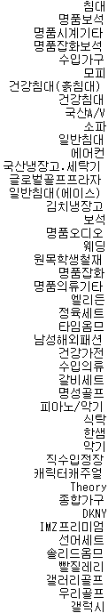
1. 한계 2. 다양한 시도 3. 마케팅 제안
고가 제품들 고려
<추가 수정>
Rule은 더 많아지고 정교해졌지만
여전히 대부분의 rule이 저가 제품군으로 이루어져있다.
A계열사 구매데이터를 통해 제품마다 구입 가격의 평균을 내서 상위권부터 정렬
총 617개의 상품이 있으며,
식료품, 생활용품 등은 대부분 400위 이하에 포진되어 있다.
구매빈도가 적은 고가제품도 포함하기 위해서 support=0.0001%로 낮추고 다시 분석
고가 제품 top100, 200, 300, 400 데이터를 각각 만들고 각 데이터 안의 제품을 포함하는 rule만 추출

Slide 44
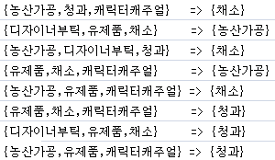

1. 한계 2. 다양한 시도 3. 마케팅 제안
결과(top100)
가격 상위 top100 중 캐릭터 캐주얼(유아용 옷), 디자이너 부티끄가 rule에 포함되었으며
옷 쇼핑 후 채소, 유제품, 농산가공 등을 함께 구매하는 경우가 많았다
디자이너 부틱과 식재료를 함께 구매하는 고객은 주로 30대 이상이며 캐릭터 캐주얼을 함께 구매하는 고객은 아이가 있는 여성이 많다
두 제품이 있는 층이나 스토어에 식료품 카탈로그 배치
생필품 쇼핑 후 차를 가지고 온 고객이라면 차까지 픽업 서비스 제공

Slide 45
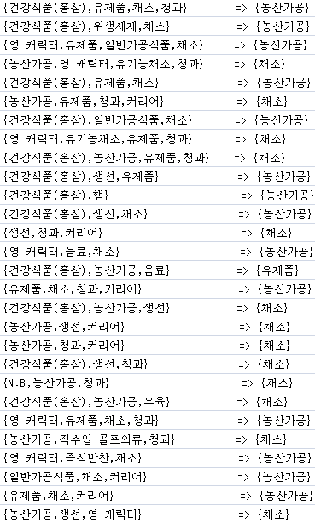
1. 한계 2. 다양한 시도 3. 마케팅 제안
결과(top200)-일부
가격 상위 top200 중에는 건강식품(홍삼), 골프웨어, N.B(침구류), 영캐릭터 등이 주로 rule에 포함
홍삼은 단독구매보다는 식료품과 함께 구매되는 경우가 많으므로 건강상품 구매 시 식재료 할인 쿠폰 제공 프로모션 진행
골프 웨어 스토어를 식료품과 같은 층 또는 가까운 층에 배치

Slide 46
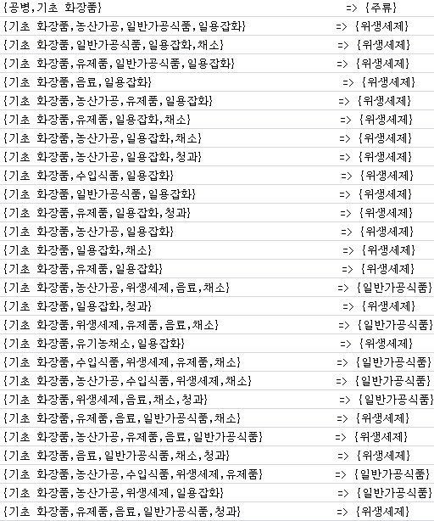
1. 한계 2. 다양한 시도 3. 마케팅 제안
결과(top300)-일부
가격 상위 top300 중에는 기초화장품이 압도적으로 많은 rule에 포함
화장품 매장은 식료품 매장과 같은 층에!
화장품 매장 세일 시 식료품도 함께 구매하도록 유도하기 위해 화장품 매장 근처에 시각적인 홍보 증대

Slide 47
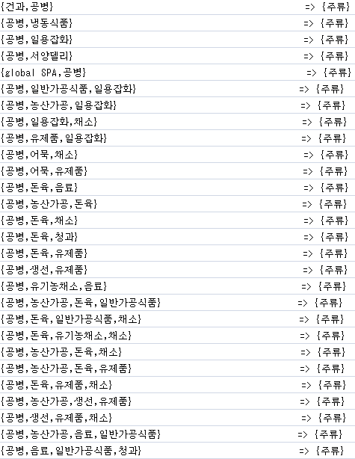
1. 한계 2. 다양한 시도 3. 마케팅 제안
결과(top400)-일부
가격 상위 top400 중에는 주류가 주로 rule에 포함되었으며 의외로 글로벌 SPA와 주류 간의 lift가 매우 높았다
공병과 주류는 같이 구매하는 경우가 매우 많았으므로 공병은 주류 근처에 배치할 것
건과류가 주류와 함께 안주 중에 가장 많이 팔리므로 맥주/소주 박스나 세트와 함께 판매
SPA 매장과 주류매장 가깝게 배치

Slide 48
thank you ;-)

